Slide 1


ローカルPC
・SSH接続（port:22）
・ユーザー：ec2-user
・秘密鍵：pemファイル
AWS
（踏み台サーバー）
Webサーバー
パブリックIP：AA.AAA.AA.AAA
プライベートIP：aa.aaa.aa.aaa
SSH
Apache
・SSH接続（port:22）
・ユーザー：ec2-user
・秘密鍵：pemファイル
プライベートIP：bb.bbb.bb.bbb
DBサーバー
MySQL
SSH
・MySQL接続（port:3306）
・ユーザー：root
・パスワード：****

Slide 2
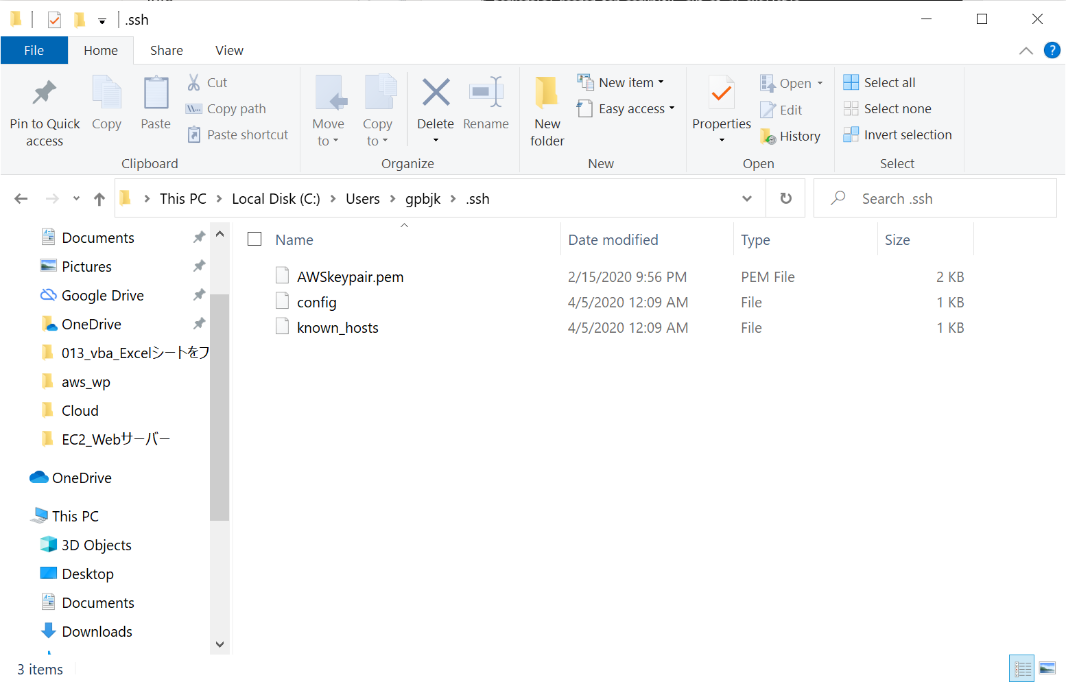
ユーザー名
←①AWS秘密鍵
←②ssh接続設定ファイル

